Slide 1

Skupenství látek - pevné, kapalné, plynné
Člověk a příroda
Mgr. Ivana Hlavová, 2012

Slide 2
Střední škola, Základní škola a Mateřská škola,
Karviná, příspěvková organizace
VY_32_INOVACE_13_SKUPENSTVÍ LÁTEK_HLAVOVÁ
Mgr. Ivana Hlavová
2012

Slide 3
Skupenství látek
Skupenství látky je :
Forma látky
Je charakterizovaná uspořádáním částic
v látce
Má typické vlastnosti

Slide 4
Rozlišujeme skupenství látek
PEVNÉ
KAPALNÉ
PLYNNÉ

Slide 5
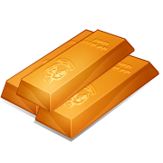
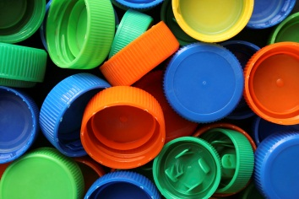
Látky pevné
Částice v pevných látkách jsou pevné, pravidelně uspořádané
Těleso z pevné látky drží tvar
Mezi pevné látky patří například:
  Předměty z různých druhů materiálů

Slide 6

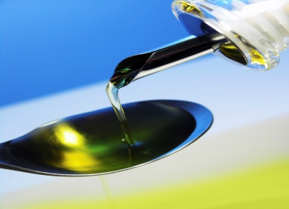
Látky kapalné
Částice látky kapalné jsou drženy slabými silami
Kapalina nedokáže udržet svůj tvar
Mezi kapalné látky patří například:
Voda, olej

Slide 7
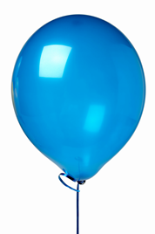
Látky plynné
Částice plynu jsou relativně daleko od sebe
Bývají snadněji stlačitelné
Mezi plynné látky patří například:
Kyslík, helium

Slide 8
Vyber správnou odpověď a podtrhni ji
Skupenství látky je:
Mnoho látek
                Barva látky
Forma látky s uspořádanými částicemi

Slide 9
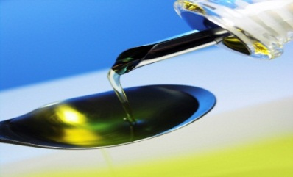

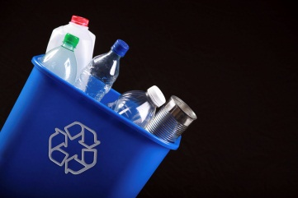
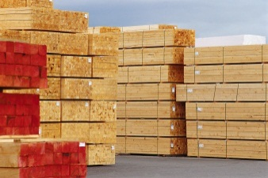

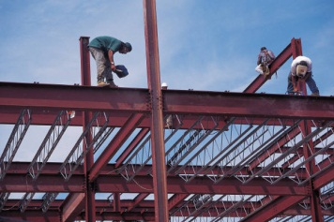
Spoj, co patří k pevným látkám
KYSLÍK
PEVNÉ LÁTKY

Slide 10
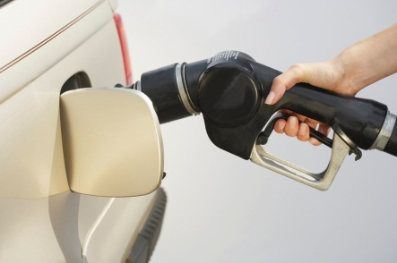

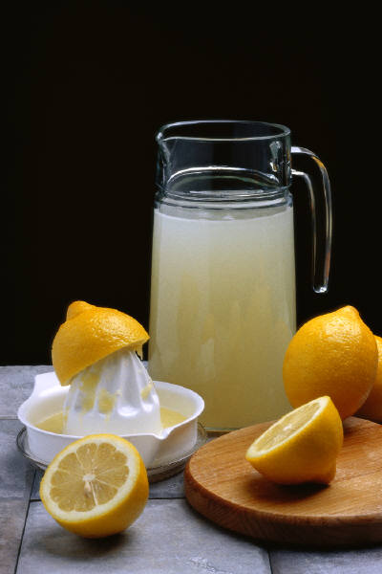
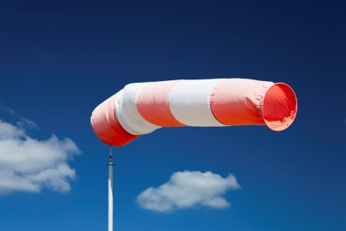

Spoj, co patří ke kapalným látkám
VODA
KAPALNÉ LÁTKY

Slide 11

Spoj, co patří k plynným látkám
PLYNNÉ LÁTKY
ROSTLINY

Slide 12
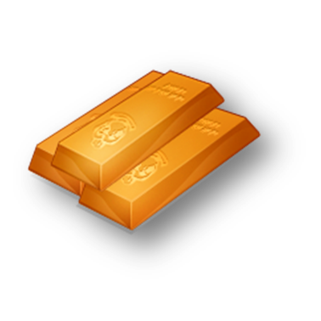

Přiřazuj názvy látek i obrázky ke správnému skupenství
LÁTKY PEVNÉ
VODA
OLEJ
LÁTKY KAPALNÉ
ZLATO
KYSLÍK
LÁTKY PLYNNÉ
HELIUM
PLAST

Slide 13
Zdroje:
Ilustrace www.office.microsoft.com
Text: Mgr. Ivana Hlavová

